Slide 1
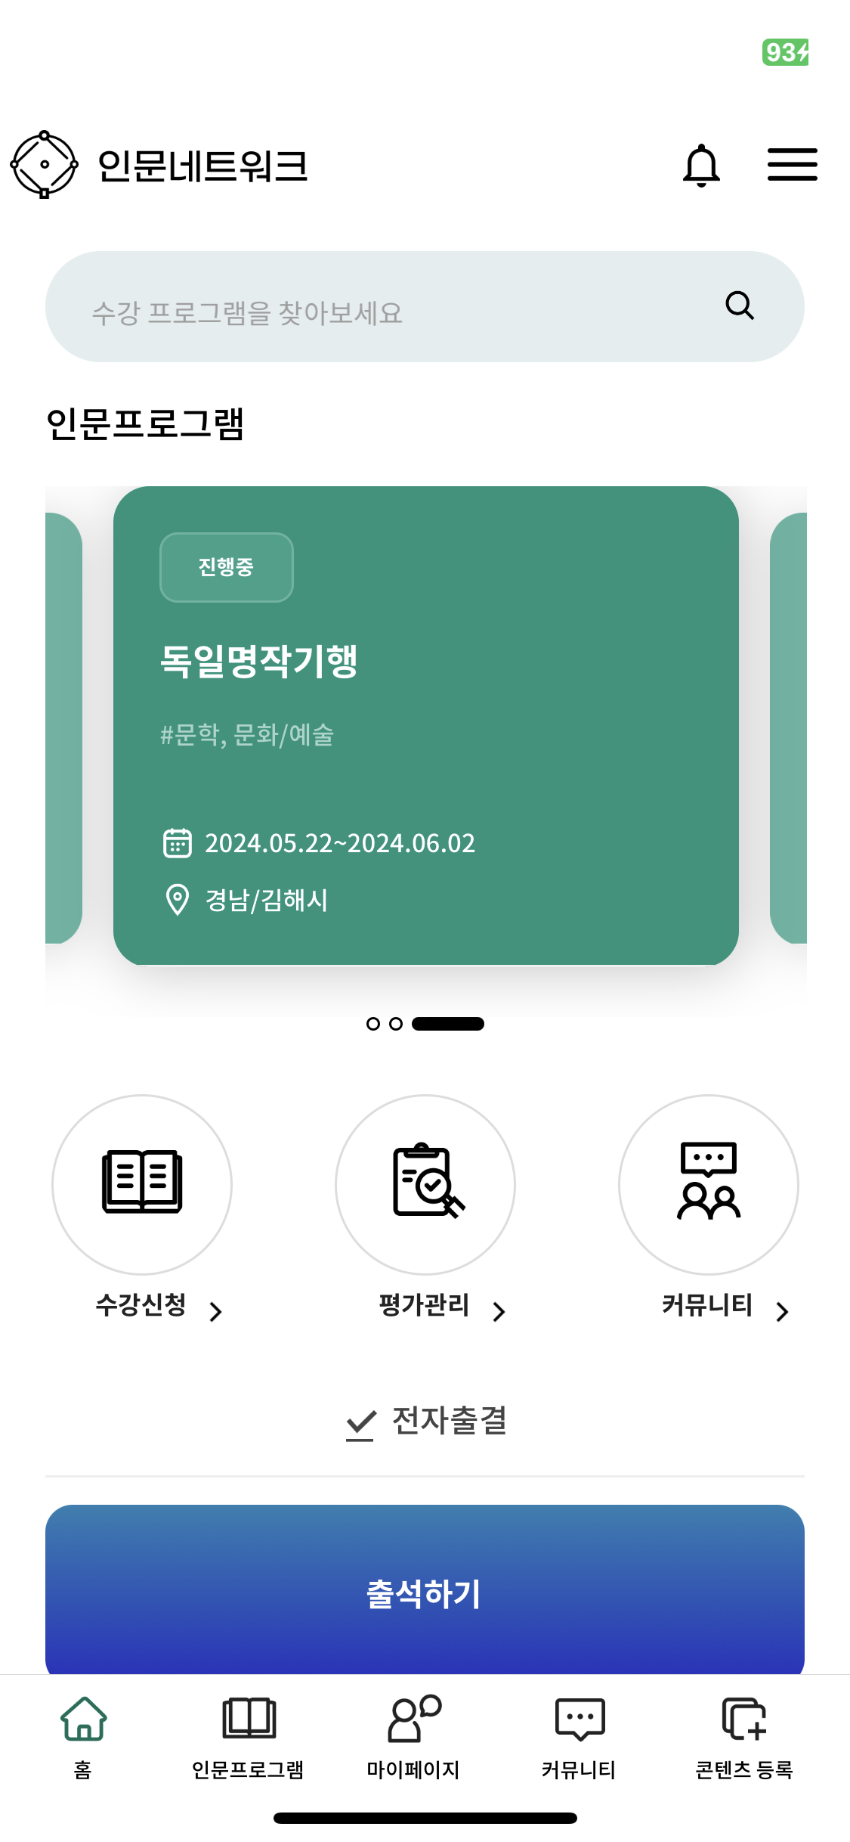
1. 메인 페이지 프로그램 카드 표출 부분
# 앱 메인 랜덤 조회
앱 메인 랜덤으로 조회 api 추가(0 ~ 50개 조회 가능)
최신 50개 중 50개 아래로 랜덤으로 조회
url: /api/m/getRandomProgramList
3개까지 조회일 경우 호출 값: {} 또는 {"data_cnt": 3}

Slide 2
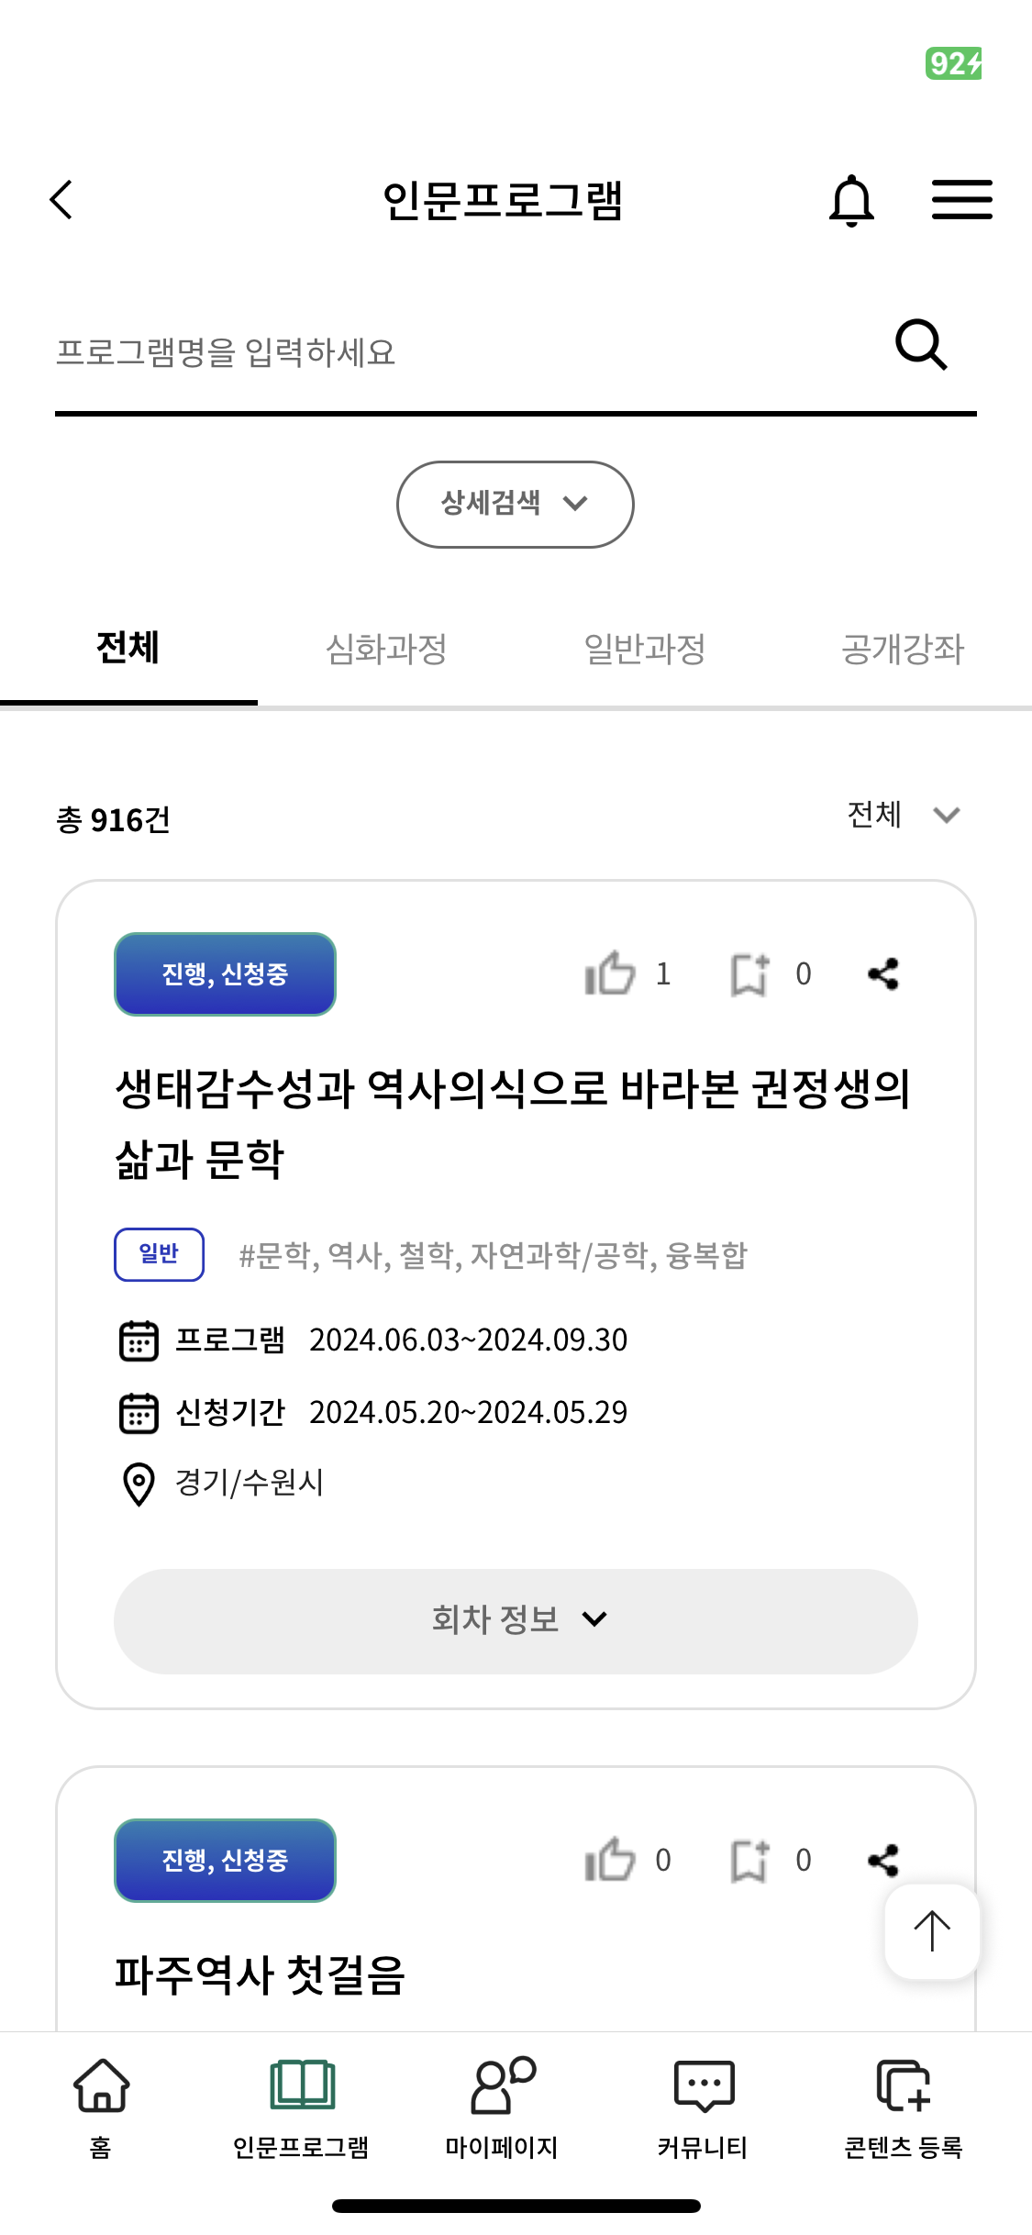
2. 프로그램 상태값 분리
# 프로그램 상태값 분리
진행, 신청중 => 진행중, 신청중으로 분리
PRO_STT_NM2 컬럼 추가
PRO_STT_NM: 진행중, 진행완료 등 신청중은 PRO_STT_NM2 컬럼에서 조회
PRO_STT_NM2: 신청중 외에는 '' 로 빈값으로 조회

Slide 3
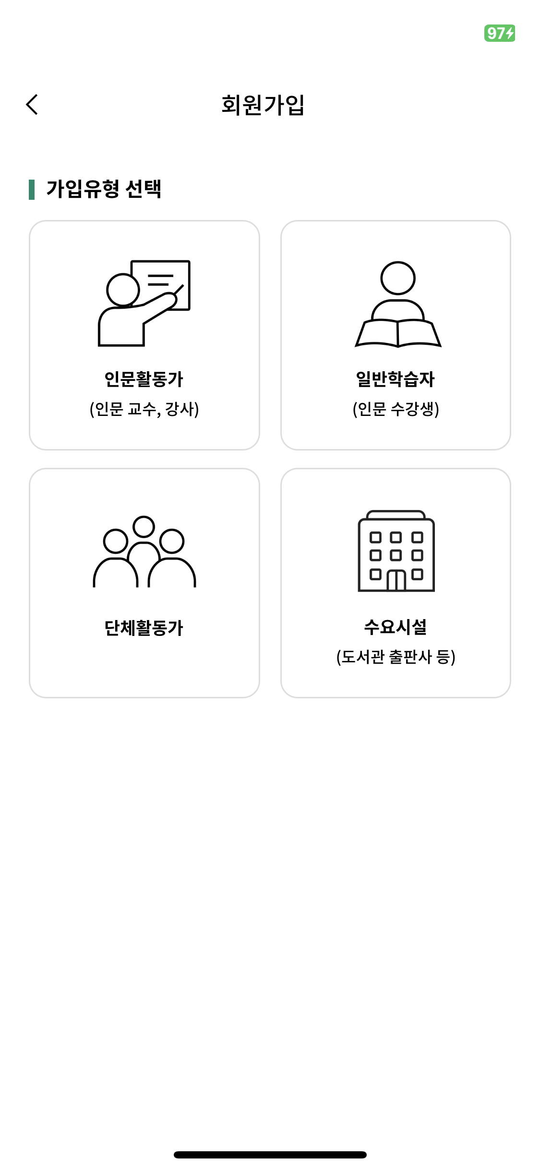
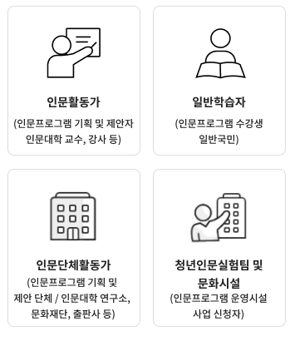
3. 회원가입 유형명 변경
As-Is
To-Be
인문 활동가
(인문프로그램 기획 및 제안자 / 인문대학 교수, 강사 등)
인문 단체 활동가
(인문프로그램 기획 및 제안 단체/ 인문대학 연구소, 문화재단, 출판사 등 )
청년인문실험팀 및 문화시설
(인문프로그램 운영시설 사업 신청자)
일반학습자
(인문프로그램 수강생 / 일반국민)

Slide 4
4. 일반학습자 제외 다른 유형 가입 폼 → 웹뷰 실행
# 웹 뷰 호출 정보
1. 회원동의 웹 뷰 호출
- url: /api/m/join/terms
- 파라미터: get/post 모두 허용
a) userType(사용자 유형): UT1(활동가), UT2(문화시설)
b) userGrpYn(활동가 단체 여부): N(개인), Y(단체)
- get일 경우 호출 예: /api/m/join/terms?userType=UT2&userGrpYn=N
2. 회원동의 > 본인인증 호출
- url: /api/m/certification
- 파라미터: get/post 모두 허용
a) userType(사용자 유형): UT1(활동가), UT2(문화시설)
b) userGrpYn(활동가 단체 여부): N(개인), Y(단체)
3. 회원동의 > 본인인증 > 회원가입 호출
- url: /api/m/certification
- 파라미터: get/post 모두 허용
a) userType(사용자 유형): UT1(활동가), UT2(문화시설)
b) userGrpYn(활동가 단체 여부): N(개인), Y(단체)
c) userNm(사용자 명: 본인인증 값)
d) userBirthDay(생년월일: 본인인증 값)
e) uniIdnNo(본인인증 번호: 본인인증 값)
f) useClasAgmYn(이용약관 동의 여부 필수 Y값): Y
g) indInfAgmYn(개인정보 수집 및 이용 동의 필수 Y값): Y
h) infProvAgmYn(제 3자 정보제공 동의 필수 Y값): Y
i) hmsSvcInwAgmYn(홍보 및 마케팅에 관한 동의: 메일 수신 동의): Y(수신), N(비수신)
j) patSvcInwAgmYn(홍보 및 마케팅에 관한 동의: 참여형 서비스 안내 발송 동의): Y(수신), N(비수신)
- get 호출 예: /api/m/join/signup?userType=UT2&userNm=%ED%99%8D%EA%B8%B8%EB%8F%99&userBirthDay=19801010&uniIdnNo=as;dfhasdkjf12313&useClasAgmYn=Y&indInfAgmYn=Y&infProvAgmYn=Y&hmsSvcInwAgmYn=Y&patSvcInwAgmYn=Y
- 회원가입 완료 후 리턴값
a) type: joinSignup
b) success: true

Slide 5
5. 메인 메뉴 상시 활성
메인 메뉴 모든 페이지 상시 활성
페이지 진입시 활성 → 이벤트 없이 3초 경과후 아래로 슬라이드 숨김
페이지 터치(이벤트 발생) 시 위로 슬라이드 활성.
→ 기능 구현에 시간이 걸릴 경우 모든 페이지 상시 활성으로…

